Slide 1

NAMTURĪBA UN MISIJA
11. tēma
12. septembrĪ, 2026

Slide 2

"Jo jūs zināt mūsu Kunga Jēzus Kristus žēlastību, ka Viņš, bagāts būdams, jūsu dēļ ir tapis nabags, lai jūs caur Viņa nabadzību kļūtu bagāti. " (2. Kor. 8:9)

Slide 3











Namturība ir veids, kā cilvēks pārvalda to, kas ir uzticēts viņa aprūpē.
Pāvila otrās vēstules korintiešiem kontekstā pārvaldība attiecas uz konkrētu apustuļa projektu: lai pagānu draudzes savāktu naudu, lai palīdzētu draudzei Jeruzālemē, kas piedzīvoja ļoti grūtus laikus.
Korintieši jau bija apņēmušies palīdzēt, un tuvojās laiks, kad šī apņemšanās bija jāīsteno. Maķedonijas draudzes jau bija sākušas piedalīties. Pāvilu neinteresēja saziedotā naudas summa, bet gan motivācija un entuziasms, ar kādu ticīgie piedalīsies šajā iespējā atsaukties uz saņemto žēlastību.
Namturības izcelsme:
  Jēzus piemērs.
  Atbilde uz saņemto žēlastību.
Kā praktizēt namturību:
  Pareiza plānošana.
  Pareiza attieksme.
Namturības rezultāti:
  Draudzes vienotība.

Slide 4

NAMTURĪBAS IZCELSME

Slide 5


JĒZUS PIEMĒRS
Būdams bagāts, Viņš kļuva nabags
(2. Korintiešiem 8:9)
Viņš pameta Debesis, lai dzīvotu uz zemes
Viņš pārstāja valdīt Visumu, lai kļūtu par galdnieku
Viņš pameta drošu dzīves vietu, lai dzīvotu ienaidnieka teritorijā
Viņš apmainīja karalisko kroni pret ērkšķu kroni
"Jo jūs zināt mūsu Kunga Jēzus Kristus žēlastību, ka Viņš, bagāts būdams, jūsu dēļ ir tapis nabags, lai jūs caur Viņa nabadzību kļūtu bagāti."
(2. Korintiešiem 8:9)
Kāda ir saistība starp Dieva žēlastību un dāsnumu? (2. Kor. 8:1–2)
Dievs deva savu žēlastību Maķedonijas draudzēm, un tās "bagāti devušas pēc savas sirds labprātības." (2. Kor. 8:2). Un tā ir Jēzus žēlastība viņām un mums:
Un Viņš to visu darīja mīlestības dēļ pret mums! (Jāņa 15:13; Ef. 5:2; Gal. 2:20; 1. Jāņa 3:16).
Kā mēs atsauksimies uz Jēzus žēlastību? “Bez maksas jūs esat dabūjuši, bez maksas dodiet” (Mt. 10:8).

Slide 6




ATBILDE UZ SAŅEMTO ŽĒLASTĪBU
"Un tie ne vien deva, kā cerējām, bet viņi arī paši nodevās vispirms Tam KUNGAM un arī mums caur Dieva prātu," (2. Korintiešiem 8:5)
Pievērsiet uzmanību maķedoniešu reakcijai uz žēlastību:
Viņi saņēma Jēzus žēlastību (2. Kor. 8:9)
Viņi atdeva sevi Jēzum (2. Kor. 8:5)
Viņi lūdza privilēģiju palīdzēt citiem (2. Kor. 8:4)
Savā nabadzībā viņi deva pāri savām spējām (2. Kor. 8:2-3)
Ko tas mums māca?
Pateicību par Dieva žēlastību (2. Kor. 9:15)
Jēzus atdeva visu mūsu labā. Mūsu pateicība izpaužas vēlmē pilnībā veltīt sevi Viņam
Vēlmi dalīties ar Dieva svētībām (2. Kor. 9:11a)
Mēs dodam citiem, jo vispirms esam saņēmuši no Dieva
Patiesu mīlestību
(2. Kor. 8:24)
Dāsnums ir pierādījums tam, ka mīlestība mājo mūsu sirdīs

Slide 7

KĀ ĪSTENOT NAMTURĪBU

Slide 8




PAREIZA PLĀNOŠANA
"Ikviens, kā tas savā sirdī apņemas, ne noskumis nedz piespiests; jo priecīgu devēju Dievs mīļo. " (2. Kor. 9:7)
MAĶEDONIJA
Pāvila ierosinātais plāns bija savākt īpašu ziedojumu no draudzēm Maķedonijā un Ahajā (provincēm, kuras atradās Kolosā), lai palīdzētu Jeruzalemes draudzei (Rom. 15:26).
Korinta
Jeruzaleme
AHAJA
Kad apustulis pirms gada ierosināja šo plānu Kolosā, tas tika uzņemts ar lielu entuziasmu, lai gan tajā reizē netika izvirzīti konkrēti mērķi (2. Kor. 9:1-2). Tomēr katrs loceklis savā sirdī apņēmās ziedot konkrētu summu (2. Kor. 9:7a).
Plānojot ziedojumu, katrai ģimenei vajadzētu izvērtēt sevi un izvirzīt reālistiskus mērķus, kas atbilstu viņu finansiālajam stāvoklim.
Vēl viens punkts, ko Pāvils iekļauj savā ierosinājumā, ir tas, ka viņš negaida, lai visu ziedotu uzreiz, bet gan katru nedēļu atlikt nedaudz, līdz noteiktā summu tiek sasniegta (1. Kor. 16:2). Tādējādi, kad Pāvils ieradīsies, visu ziedojumu varētu ar prieku savākt (2. Kor. 9:3-5).

Slide 9
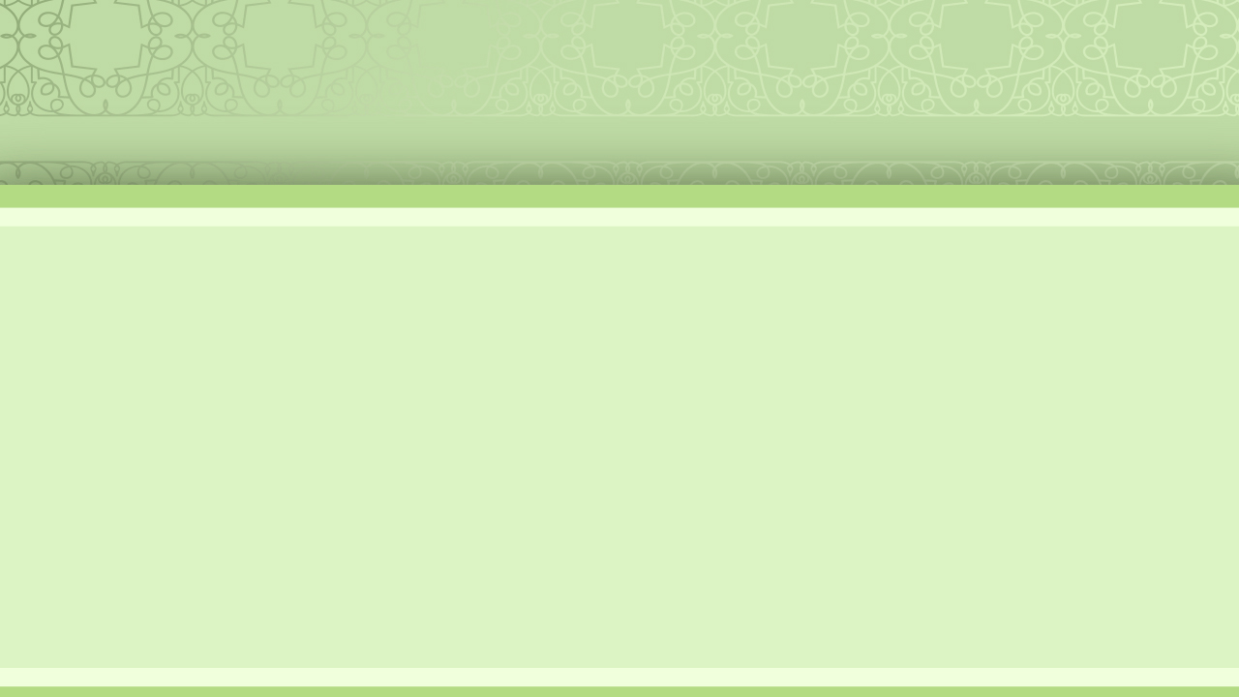

PAREIZA ATTIEKSME
"Jo tie pēc sava spēka, to es apliecinu, un vēl pāri par savu spēku bijuši labprātīgi," (2. Kor. 8:3)
Lai iedrošinātu kolosiešu dāsnumu, Pāvils min viņiem Maķedonijas piemēru. Šajās draudzēs brāļi bija parādījuši pienācīgu un priekšzīmīgu attieksmi, dodot savus ziedojumus, jo viņi deva…
ar prieku
(2. Kor. 8:2a)
Viņi bija priecīgi dot
ar dāsnumu
(2. Kor. 8:2b)
Viņu nabadzība nebija šķērslis
brīvprātīgi
(2. Kor. 8:3)
Viņi to darīja brīvprātīgi un spontāni
Viņu uzticība Dievam noveda pie viņu uzticības citiem
kā privilēģiju
(2. Kor. 8:4)
Šis rīcība ļāva viņiem parādīt savu mīlestību pret Dievu un draudzi
kā iesvētīšanas aktu (2. Kor. 8:5)

Slide 10

NAMTURĪBAS REZULTĀTI

Slide 11


DRAUDZES VIENOTĪBA
"Jo šīs palīdzības sagādāšana ne vien atvieglina trūkumu svētajiem, bet ir arīdzan bagāta caur to, ka daudzi pateicās Dievam.“ (2. Kor. 9:12)
Ziedojuma upurim, kas tika atnests uz Jeruzalemi, bija arī citas pozitīvas sekas (2. Kor. 9:12).
Ebreju draudzes
Viņi nes evaņģēliju
Pagānu draudzes
Viņi palīdz ar saviem resursiem
Ebreji un cittautiešus vienoja palīdzības un pateicības saites (Rom. 15:26-27). Tādējādi tika sasniegts apustuļa galvenais mērķis: vienotība draudzē.
Vietējā draudze
Ģenerāl- konference
Savienība / Ūnija
Divīzija
Vēl viena pozitīva ietekme ir tā, ka veids, kā tika organizēts ziedojums, mums šodien sniedz īpašu mācību: viss jādara kārtīgi un ievērojot pareizās procedūras.
Pāvils iecēla Titu pārraudzīt ziedojumu vākšanu, un draudzes iecēla brāļus, lai tie viņam palīdzētu šajā uzdevumā (2. Kor. 8:16-24). Nebija cita pareiza veida, kā vākt un nosūtīt ziedojumus uz Jeruzalemi.

Slide 12

"Dieva darbs ir jāatbalsta ar desmito tiesu, ziedojumiem un upuriem. Tagad Kungs lūdz līdzekļus, ko Viņš ir uzticējis Saviem pārvaldniekiem. […]
Kungs no Saviem sekotājiem neprasa neko vairāk kā to, ko Viņš pats paveica. […] Viņš nolika malā Savas karaliskās drēbes un Savu karalisko kroni un, nokāpdams no Sava augstā stāvokļa, kļuva nabags, lai caur Viņa nabadzību mēs varētu iegūt mūžīgus dārgumus. Viņš atdeva ne tikai Savu bagātību, bet arī Savu dzīvību sevis noliegšanā un upurēšanās, lai novērstu visus šķēršļus tiem, kas vēlas ieiet Dieva valstībā.
[…] Kungs Jēzus aicina mūs būt Viņa līdzstrādniekiem. Viņš ir visa, kas mums pieder, īpašnieks un Viņam ir tiesības uz to. Ar savu vēlmi palīdzēt Viņa darbā mēs tagad varam parādīt savu mīlestību pret Viņu."
E. G. W. (Pacel acis augšup, 9. aprīlis)

